Slide 1
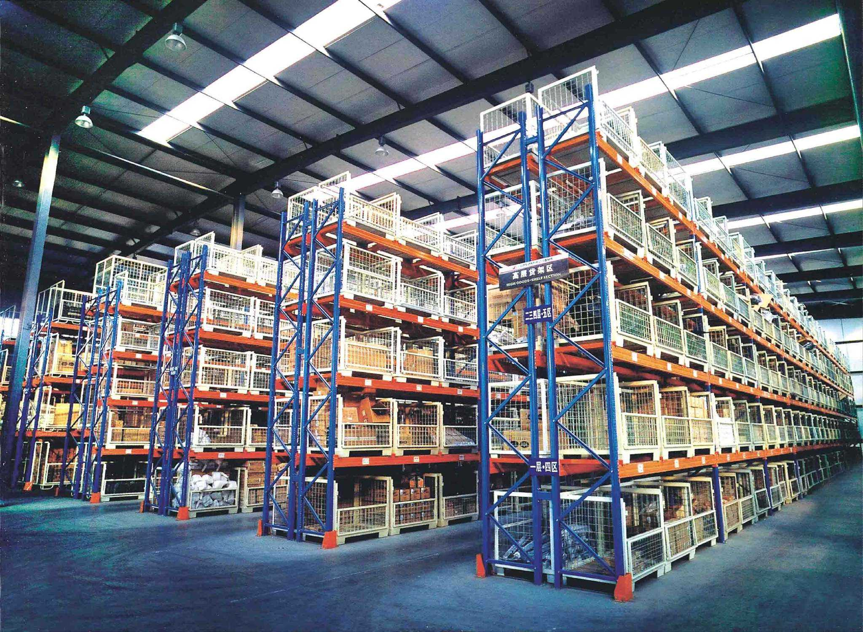
项目六
仓储成本
与绩效管理
合作企业与技术支持：

Slide 2
目录
Contents
1
仓储成本管理
2
仓储绩效管理
合作企业与技术支持：

Slide 3
仓储绩效管理
仓储绩效评价
概述
仓储绩效评价
量化指标体系
仓储绩效考核指标的分析

Slide 4
合同中的服务指标承诺
仓储绩效评价概述
任务导入
典案阅读
某物流企业在与客户签定的合同中，向客户承诺的服务指标如下：
报告及递交时间，如表所示
报告类型 | 递交时间
仓库收货报告 | 货物到达仓库后的第二个工作日上午9：30前
SOD报告及照片 | 货物到达仓库后的第二个工作日上午9：30前
日货物出库汇总报告 | 货物出库后的第二个工作日上午9：30前
库存日报告 | 每日上午10点前
库存月度盘点结存报告 | 根据双方约定的盘点日期
KPI周报告 | 每周一上午10点前
KPI月报告 | 下月的前5个工作日内

Slide 5
合同中的服务指标承诺
仓储绩效评价概述
任务导入
（2）关键业务考核指标（KPI）。在整个供货环节中，该物流公司采用关键业务考核指标，作为业务表现的衡量工具，并向其所有长期业务伙伴提供这些指标：
报告按时处理率（99%）
按时交货率（99%）
客户无投诉率（98%）
破损率（0.1%）
配送准确率（98%）
库存准确率（99.5%）
这些指标的提供和不折不扣地实施，有效的得到客户的好评，也使公司管理水平得到很大的改善和提高，为公司带来可观的经济效益。

Slide 6
绩效评价的主要作用
仓储绩效评价概述
任务导入
绩效评价系统可以把企业的战略使命转化成具体的目标和测评指标，企业的所有者能够快速、全面地了解企业的现状和预测未来
绩效评价系统能够促进企业激励与约束机制的建立
绩效评价系统有利于正确引导企业的经营行为，提高竞争力
绩效评价系统有利于企业有限资源的合理运用
绩效评价系统的建立，便于企业的所有者和经营者从繁多的指标中找出影响企业短期效益和长期发展能力的关键因素，掌握其中的关联效应，更好地做到企业短期目标和长期目标的平衡

Slide 7
7.1仓储绩效评价概述
探究学习
一、仓储绩效评价的概念
仓储绩效评价是指在一定的经营期间内仓储企业利用指标对经营效益和经营业绩以及服务水平进行考核，以加强仓储管理工作，提高管理的业务和技术水平。

Slide 8
二、仓储绩效管理的意义
仓储绩效评价概述
探究学习
（一）对内加强管理、降低仓储成本
1．有利于提高仓储管理水平
2．有利于落实仓储管理的经济责任制
3．有利于仓库设施设备现代化改造
4．有利于提高仓储经济效益
（二）进行市场开发、接受客户评估
1．有利于说服客户、扩大市场占有率
2．有利于稳定客户关系

Slide 9
仓储绩效评价概述
探究学习
三、仓储绩效评价标准及原则
（一）仓储绩效评价标准
仓储绩效标准是对评价对象进行分析评价的标
尺，是评价工作的准绳。
1、计划（预算）标准
2、历史标准
3、客观标准
4、客户标准

Slide 10
仓储绩效评价概述
探究学习
（二）绩效评价指标制定原则
1.科学性原则
2.可行性原则
3.协调性原则
4.可比性原则
5.稳定性原则

Slide 11
仓储成本与绩效管理
仓储绩效评价
概述
仓储绩效评价
量化指标体系
仓储绩效考核指标的分析

Slide 12
仓储绩效评价量化指标体系
探究学习
一、 资源利用程度方面的指标
(一)、仓库面积利用率
衡量和考核仓库利用程度的指标
仓库面积利用率=仓库可利用面积/仓库建筑面积×100％
(二)、单位面积储存量
反映仓库的平面利用效率
单位面积储存量=日平均储存量/仓库或货场使用面积×100％
(三)、仓容利用率
衡量和考核仓库利用程度的另一项指标
仓容利用率
=库存商品实际数量或容积/仓库应存数量或容积×100％

Slide 13
仓储绩效评价量化指标体系
探究学习

Slide 14
仓储绩效评价量化指标体系
探究学习
(四)、设备完好率
设备完好率是指处于良好状态、随时能投入使用的设备占全部设备的百分比。
设备完好率=期内设备完好台日数/同期设备总台日数×100％
(五)、设备利用率
考核运输、装卸搬运、加工、分拣等设备；利用程度的指标。
设备利用率=全部设备实际工作时数/同期设备日历工作时数×100％

Slide 15
仓储绩效评价量化指标体系
探究学习
(1)设备工作日利用率
=计划期内设备实际工作天数/计划期内计划工作天数×100％
(2)工时利用率
=设备每日实际工作时间/设备每日计划工作时间×100％
(六)、设备作业能力利用率
设备作业能力利用率
=计划期内设备作业能力/计划期内设备技术作业能力×100％

Slide 16
仓储绩效评价量化指标体系
探究学习
(七)、装卸设备起重量利用率
装卸设备起重量利用率
=计划期内设备每次平均起重量/设备定额起重量×100％
(八)、全员劳动生产率
全员劳动生产率
=利润总额(元)/同期平均全员人数×100％

Slide 17
二、仓储作业效益的指标
仓储绩效评价量化指标体系
探究学习
指 标 | 计 算 公 式
工资利润率 | 利润总额÷同期工资总额*100%
成本利润率 | 利润总额÷同期仓储成本总额*100%
资金利润率 | 利润总额÷(固定资产平均占用额＋流动资金平均占用额)*100%
利润总额 | (1) 报告期仓库总收入额－同期仓库总支出额 (2) 仓库营业收入-储存成本和费用-税金+其他业务利 润营业外收支净额
收入利润率 | 利润总额÷仓库营业收入总额
每吨物品保管利润 | 报告期利润总额÷报告期物品储存总量

Slide 18
三、服务水平方面的指标
仓储绩效评价量化指标体系
探究学习
（一）、顾客满足程度
1．计算公式
顾客满足程度＝(满足顾客要求数量/顾客要求数量)×100％
2．应用目的
用来评价仓储服务的顾客满意程度。如果这个指标过高，原因不外乎以下几方面：
(1)产品品质不良
(2)服务态度不佳
(3)交货时间无法满足实际需求
(4)交货延迟
(5)和同行业比较有差距
(6)客户本身存在的问题

Slide 19
三、服务水平方面的指标
仓储绩效评价量化指标体系
探究学习
（二）、缺货率
1．计算公式
缺货率＝(缺货次数/顾客订货次数)×100%。
2．应用目的
反映存货控制决策是否适宜，是否需要调整订购点与订
购量的基准。
缺货发生的原因可能在于：
(1)存量控制不好，或库存档案资料不正确
(2)采购不及时
(3)供应商交货不及时
(4)库存与实际客户需求或生产需求不一致

Slide 20
三、服务水平方面的指标
仓储绩效评价量化指标体系
探究学习
（三）准时交货率
1．计算公式
准时交货率＝(准时交货次数/总交货次数)×100%。
2．应用目的
用来评价发货的及时性。
（四）货损货差赔偿费率
1．计算公式
货损货差赔偿费率
＝(货损货差赔偿费总额/同期业务收入总额)×100%。
2．应用目的
反映出货作业的精确度。

Slide 21
三、服务水平方面的指标
仓储绩效评价量化指标体系
探究学习
指 标 | 计 算 公 式
客户满意程度 | 满足客户要求数量÷客户要求数量×100％
缺货率 | 缺货次数÷客户订货次数×100％
准时交货率 | 准时交货次数÷总交货次数×100％
货损货差赔偿费率 | 每月储存费用总额÷同期业务收入总额×100％

Slide 22
四、能力与质量方面的指标
仓储绩效评价量化指标体系
探究学习
指 标 | 计 算 公 式
货物吞吐量 | 计划期货物总进库量＋计划期货物总出库量＋计划期直拨量
账货相符率 | 账货相符笔数÷库存货物总笔数×100％
进、发货准确率 | (期内货物吞吐量－进、发货差错总量)÷期内货物吞吐量×100％
商品缺损率 | 期内商品缺损量 ÷期内库存商品总量×100％
平均储存费用 | 每月储存费用总额÷每月储存费用总额×100％

Slide 23
仓储绩效评价量化指标体系
探究学习

Slide 24
仓储绩效评价量化指标体系
探究学习

Slide 25
五、库存效率方面的指标
仓储绩效评价量化指标体系
探究学习
(一)、库存周转率的概念
库存周转率是用于计算库存货物的周转速度,反映仓储工作水平的重要效率指标。
它是在一定时期内销售成本与平均库存的比率，用时间表示库存周转率就是库存周转天数。

Slide 26
五、库存效率方面的指标
仓储绩效评价量化指标体系
探究学习
(二)、库存周转率的表示方法
(1)基本表示方法
货物年周转次数(次/年)=年发货总量/年货物平均储存量×100％
货物的周转天数(天/次)=360/货物年周转次数×100％
(2)库存数量表示方法
库存周转率=使用数量/库存数量×100％ 或
库存周转率=出库数量/库存数量×100％

Slide 27
五、库存效率方面的指标
仓储绩效评价量化指标体系
探究学习
（3）库存金额表示方法
库存周转率=使用金额/使用金额×100％
或者
该期间的出库总金额/该期间的平均库存金额×100％

Slide 28
五、库存效率方面的指标
仓储绩效评价量化指标体系
探究学习
(三)、商品周转率
(1)概念
商品周转率是用一定期间的平均库存额去除该期间的销售额而得，表示商品的周转情形。
可以用它来区分“销路奇佳的商品”和“销路不佳的商品”，使该指标能提供适宜而正确的库存管理所需的基本资料。

Slide 29
五、库存效率方面的指标
仓储绩效评价量化指标体系
探究学习
(2)商品周转率的计算公式
①售价方法 | 销售额÷平均库存额(按成本)
②成本方法 | 销售成本(销售原价)÷平均库存额(按成本)
③数量方法 | 销售数量÷平均库存数量
④销售金额方法 | 销售金额÷平均库存
⑤包括利益与成本方法 | 总销售额÷手头平均库存额(成本)

Slide 30
五、库存效率方面的指标
仓储绩效评价量化指标体系
探究学习
(四)、周转期间与周转率的关系
周转期间(月数表示)=12/年间周转率
周转率的判断标准
(1)周转率高时，经济效益好
(2)库存周转率虽高, 经济效益却不佳
(3)周转率虽低,但经济效益好
(4)周转率低,经济效益也低

Slide 31
仓储成本与绩效管理
仓储绩效评价
概述
仓储绩效评价
量化指标体系
仓储绩效考核指标的分析

Slide 32
仓储绩效考核指标的分析
任务导入
要全面、准确地认识仓储企业的现状和规律，把握其
发展的趋势，必须对各个指标进行系统而周密的分析，以
便发现问题，并透过现象，认识内在的规律，采取相应的
措施，使仓储企业各项工作水平得到提高，从而提高企业
的经济效益。

Slide 33
仓储绩效考核指标的分析
探究学习
一、 对比分析法
对比分析法是将两个或两个以上有内在联系的、可比的指标（或
数量）进行对比分析，从而认识仓储企业的现状及其规律性。对比分
析法是绩效考核指标分析法中使用最普遍、最简单和最有效的方法。
包括：(1) 计划完成情况的对比分析
(2) 纵向动态对比分析
(3) 横向类比分析
(4) 结构对比分析

Slide 34
仓储绩效考核指标的分析
探究学习
(1).计划完成情况的对比分析
计划完成情况的对比分析是将同类指标的实际完成数或预计完成数与计划数进行对比分析，从而反映计划完成的绝对数和相对程度，分析计划完成或未完成的具体原因， 肯定成绩，总结经验，找出差距，提出措施。
(2).纵向动态对比分析
纵向动态对比分析是将不同时间上的相同种类的仓储经济效益指标进行对比，可以是本期与基期（或上期）比，也可以是本期与历史同期实际指标比，与历史平均水平比，与历史最好水平比等。通过对比分析，掌握事物发展的方向和速度，寻找指标增长或降低的原因，提出改进措施。

Slide 35
仓储绩效考核指标的分析
探究学习
(3).横向类比分析
横向类比分析是指同一时期、不同空间条件下，相同类型的仓储经济效益指标的对比分析。类比单位的选择可以是同类仓储企业的同期同类指标对比分析，或同一仓储企业中不同库房、货场间同期同类指标进行对比分分析，这些企业一般是同类企业中的先进企业，可以是国内的，也可以是国外的。通过横向对比，企业能够正确定位，找出差距，采取措施赶超先进。
(4).结构对比分析
结构对比分析是将总体分为不同性质的各部分，通过以部分指标与总体指标之比，反映事物总体内部构成情况，一般用百分数表示。
通过结构对比分析，可以研究各组成部分占总体的比重及变化情况，从而加深认识仓储工作中各个部分的问题及其对总体的影响。

Slide 36
仓储绩效考核指标的分析
探究学习
某仓储企业计划完成情况的对比分析、纵向动态对比分析和横向类比分析
指标 | 本期 |  | 上年实际 | 同行先进 | 差距（增+）（减-）
 | 实际 | 计划 |  |  | 比计划 | 比上年 | 比先进
吞吐量
收发差错率
业务赔偿费率
平均收发货时间
仓库面积利用率
周转次数
设备利用率
平均仓储成本
利润总额
资金利润率
……

Slide 37
仓储绩效考核指标的分析
探究学习
二、因素分析法
因素分析法是用来分析影响指标变化的各个因素以及它们对指标各自的影响程度。因素分析法的基本做法是，假定影响指标变化的诸因素之中，在分析某一因素变动对总指标变动的影响时，假定只有这一个因素在变动，而其余因素都必须是同度量因素(既固定因素)，然后逐个进行替代某一项因素单独变化，从而得到每项因素对该指标的影响程度.

Slide 38
仓储绩效考核指标的分析
探究学习
三、价值分析法
所谓价值分析(value analysis，VA)就是通过综合分析系统的功能与成本的相互关系，寻求系统整体最优化途径的一项技术经济分析方法。

Slide 39
三、价值分析法
仓储绩效考核指标的分析
探究学习
采用价值分析法分析有三条基本原则：
消除浪费，排除无用作业环节和工作；
尽可能采用标准化和规范化方法；
经常分析有无更好的方法可以替代现在使用的方法。

Slide 40
数智化仓储管理
谢谢观看
本项目结束

